Slide 1
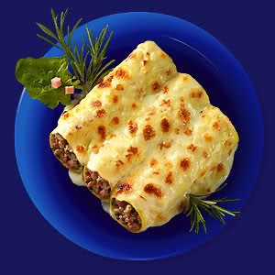
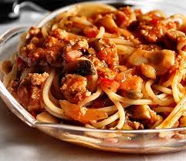
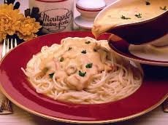
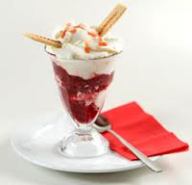
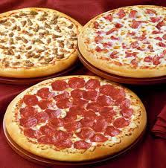
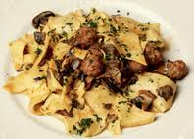
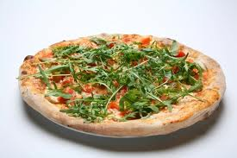
Italijanska kuhinja/Az olasz konyha

Slide 2
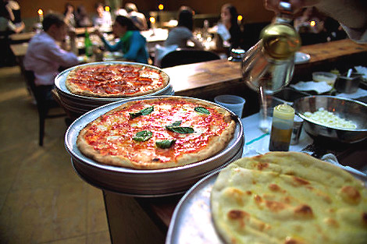
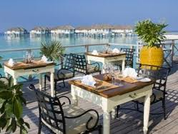
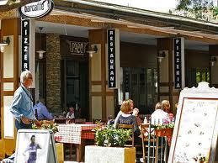
Italijanska kuhinja slovi po vsem svetu-in ne po krivici. Je zelo priljubljena in eden od
razlogov je ta,da kuharici dopušča velike možnosti dopolnjevanja in inačic.
Italijanske restavracije so povsod in v njo ne zahajajo samo Italijani .
Postale so shajališče tistih,ki dobro jedo.

Slide 3
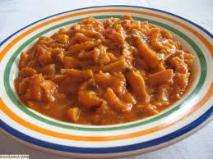
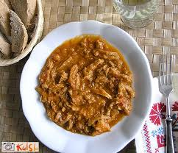
Mi Slovenci smo njeni sosedje in to se na primorskem zelo pozna,pa ne zaradi tega
ker na Primorskem dobro pripravijo testenine.
Zelenjava ki ima v italijanski kuhinji posebno vlogo,je zelo priljubljena tudi našim
primorskim rojakom. In če omenimo samo nekaj: vampi,pripravljeni na tržaški način,so jed,ki je ne doseže noben recept za tovrstno drobovino.

Slide 4
Prek Primorcev smo Italijansko kuhinjo spoznali v drugih krajih. Svoj delež pa so
tudi prispevala potovanja naših ljudi po italijanskem škornju. V tamkajšnji hotelih
in gostilnah so spoznali marsikaj,česar niso pozabili. Pridobili so si tudi recepte,
in doma pogostili svoje sorodnike in znance.
Italijani cenijo svojo kuhinjo,kjer ima mama ali babica res veliko avtoriteto.
Vendar gospodinja nerada zaupa svoje recepte tujcem,skrbno pa poučuje svojo
hčer ali snaho. In kot sem že omenil italijanska kuhinja dopušča˝dedinji˝,obilo
priložnosti za nove inačice.

Slide 5
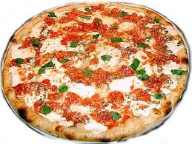
Pizza
Kot rojstni dan prave oz. ˝čiste˝ pizze omenjajo 11.6.1889. Takrat je kralj Umberto1.
S kraljico Margherito preživljal poletne počitnice v Capodimoteju. Kraljici se je zahotelo
pizze in v palačo so poklicali pizzaiola(strokovnjaka za pizze)Peppina Brandija. Kot pravi
domoljub je za pizzo izbral barve italijanske tribarvnice:
Tako je nastala pizza Margherita.
Zeleno baziliko
Belo mozarello
Rdeč paradižnik

Slide 6
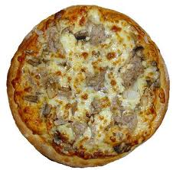
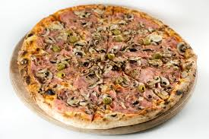
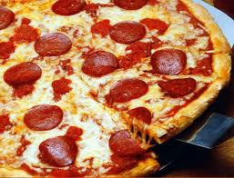

Slide 7
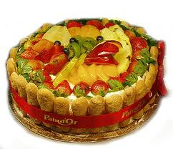
Sadna torta
4 beljaki
21dag sladkorja
15dag mandeljnov
3dag pistacije
7dag pinjolov
5dag citronata
marelična marmelada
2 okrogla oblata
Za okras:trd sneg iz
dveh beljakov in nekaj
sladkorja,različno
vloženo sadje
Iz štirih beljakov in 21 dag sladkorja stepite čim trši sneg.
Nato olupite mandeljne in jih narežite na tanke lističe.
Prav tako narežite pistacije in citronat.
Vse skupaj s pinjoli vmešajte v sneg.
V model za torto na dno položite oblat,zdevajte nanj ½
mase in jo premažite z marmelado.
Pokrijte z drugim oblatom in porazdelite nanj preostalo ½
mase.
Tortni model položite za dobri 2h v hladilnik.
Ohlajeno maso previdno vzemite iz modela in po njej
porazdelite različno vloženo sadje.
9. Dober tek!!!

Slide 8
Viri
Farfallo Anna:Italijanska kuhinja,Obzorja
http://www.google.si/images?hl=sl&source=imghp&biw=1333&bih=686&q=italijanska+kuhinja&gbv=2&aq=f&aqi=&aql=&oq=

